Slide 1
Информатика и ИТ
8
класс
ПРАКТИЧЕСКАЯ РАБОТА.
РАБОТА С ДИЗАЙНОМ ВЕБ-САЙТА В WORDPRESS.

Slide 2
ПЛАН ПРАКТИЧЕСКОЙ РАБОТЫ
В зависимости от содержания сайта, ориентированного на цель, выберите шаблон, соответствующий теме сайта, и установите его.
Вставить и отредактировать название, логотип и дизайн сайта (фон, изображения и т. д.).
Сформируйте общую структуру и макет сайта. Измените шаблон сайта по назначению.
Добавить и отредактировать элементы сайта (меню, раздел поиска, страницы, блоги, календарь, карта и т. д.).

Slide 3
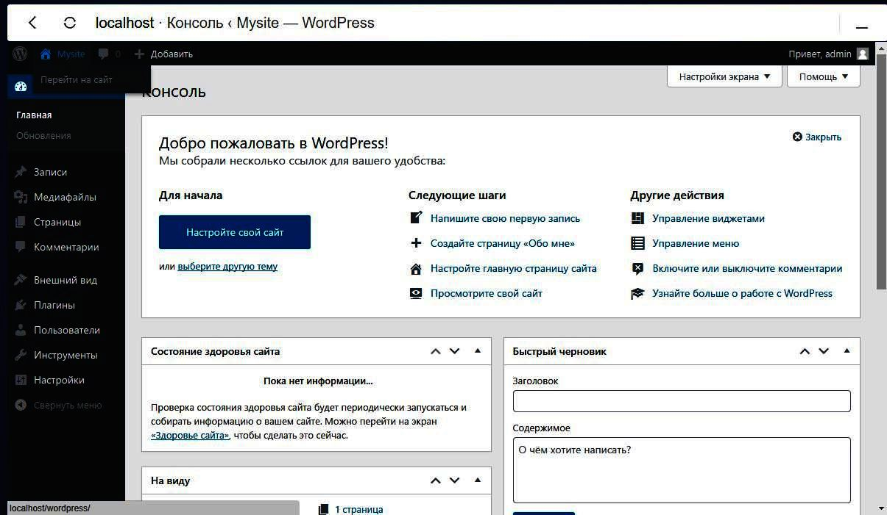
НАЧАЛО РАБОТЫ

Slide 4
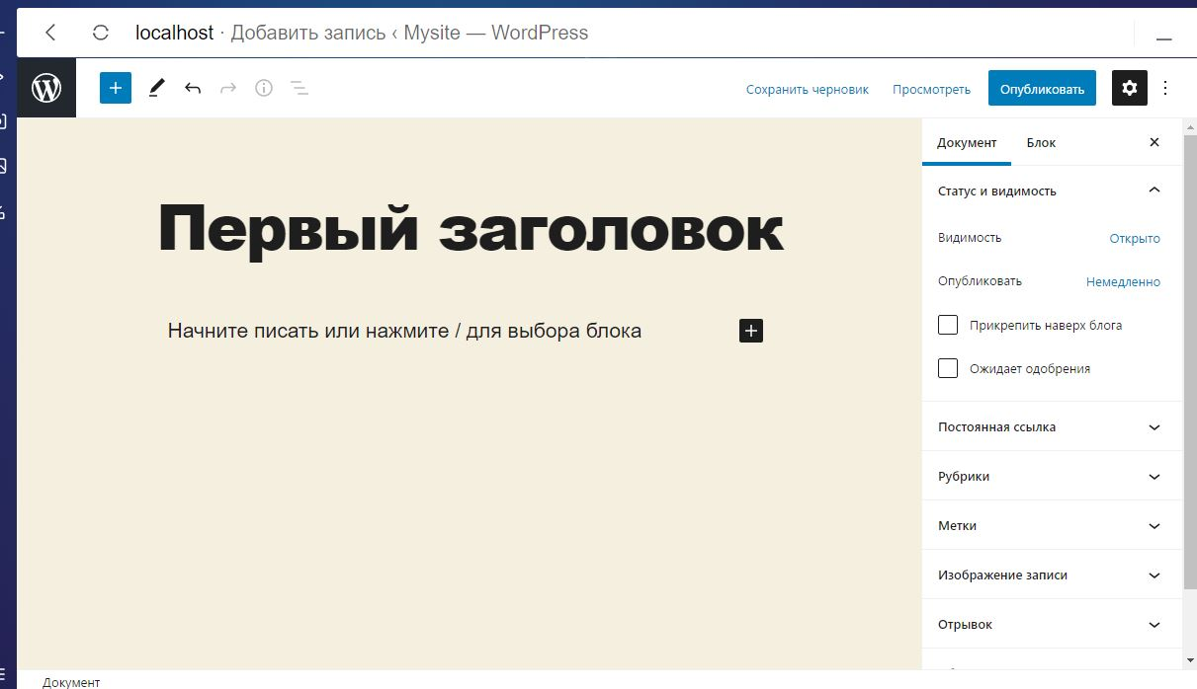
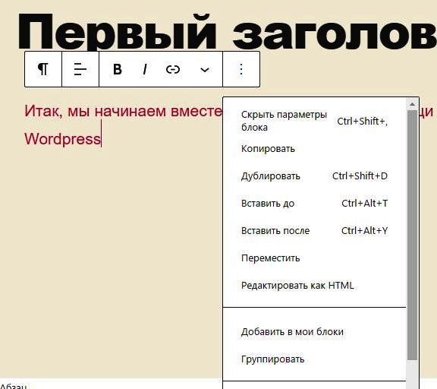
НАЧАЛО РАБОТЫ

Slide 5
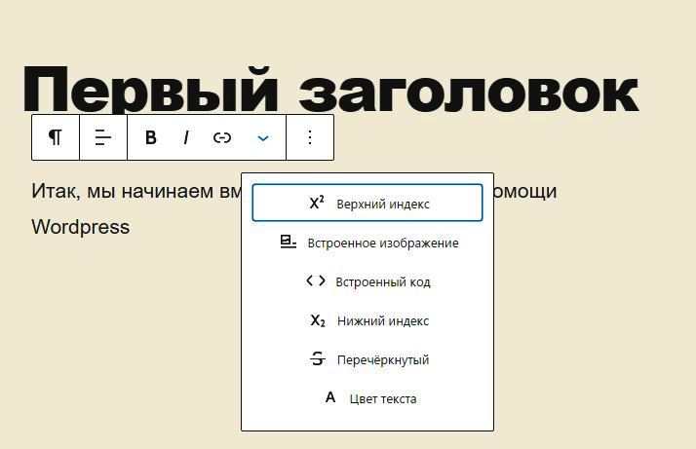
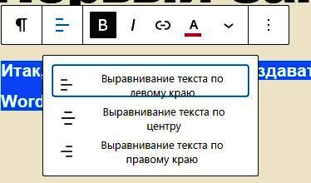
НАЧАЛО РАБОТЫ

Slide 6
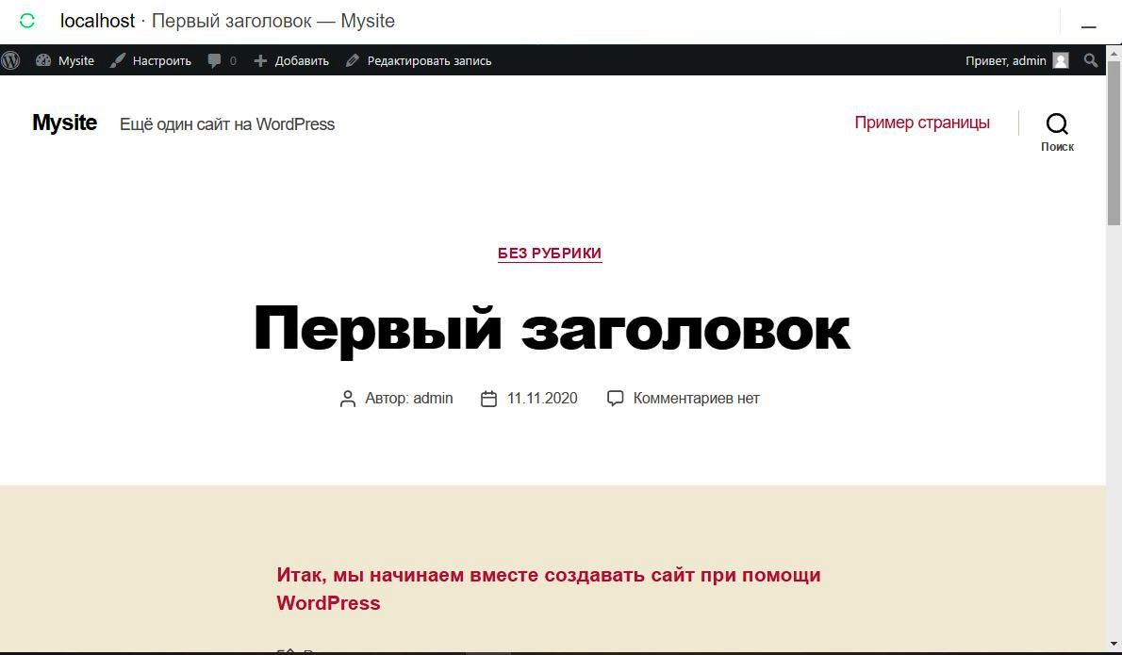
НАЧАЛО РАБОТЫ

Slide 7
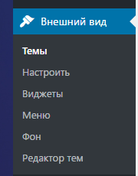
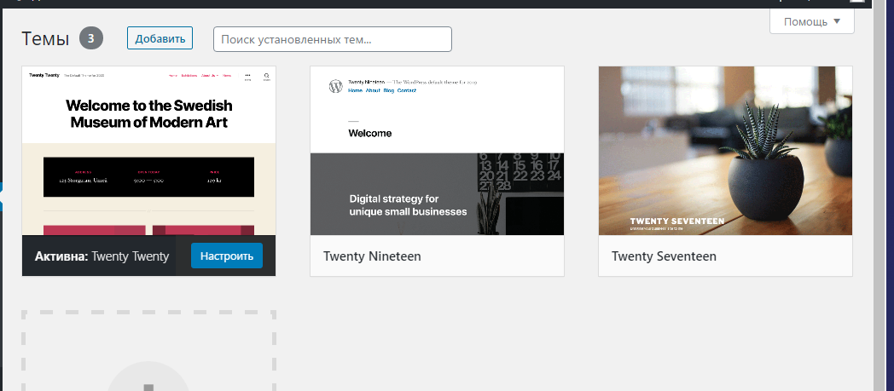
УСТАНОВКА ШАБЛОНА

Slide 8
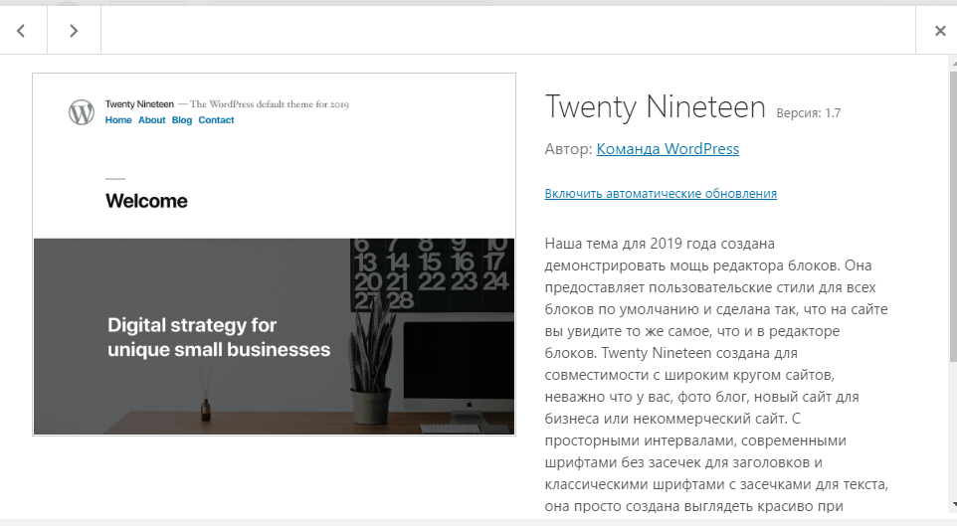
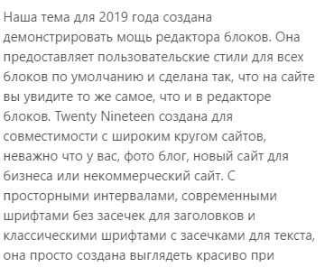
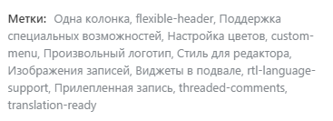
УСТАНОВКА ШАБЛОНА

Slide 9
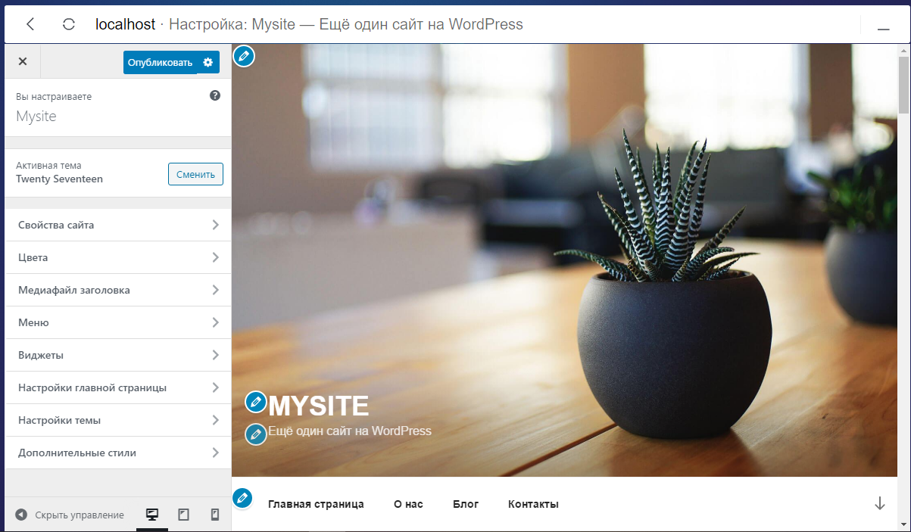
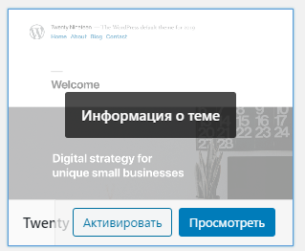
УСТАНОВКА ШАБЛОНА

Slide 10
РЕДАКТИРОВАНИЕ НАЗВАНИЯ, ФОНА
Вставить и отредактировать название, логотип и дизайн сайта (фон, изображения и т. д.).

Slide 11
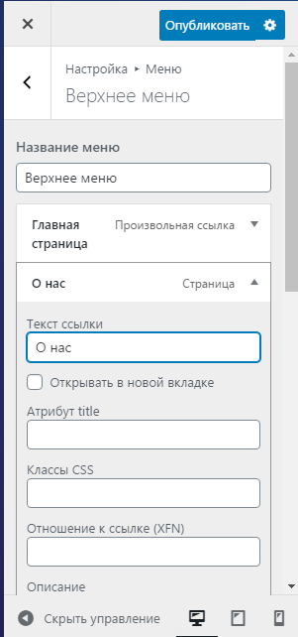
РЕДАКТИРОВАНИЕ НАЗВАНИЯ, ФОНА
Вставить и отредактировать название, логотип и дизайн сайта (фон, изображения и т. д.).

Slide 12
РЕДАКТИРОВАНИЕ НАЗВАНИЯ, ФОНА

Slide 13
РЕДАКТИРОВАНИЕ НАЗВАНИЯ, ФОНА

Slide 14
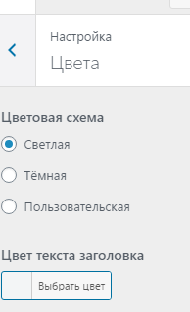
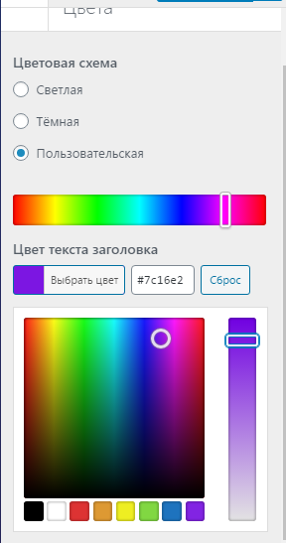
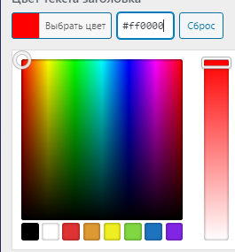
РЕДАКТИРОВАНИЕ НАЗВАНИЯ, ФОНА

Slide 15
РЕДАКТИРОВАНИЕ НАЗВАНИЯ, ФОНА

Slide 16
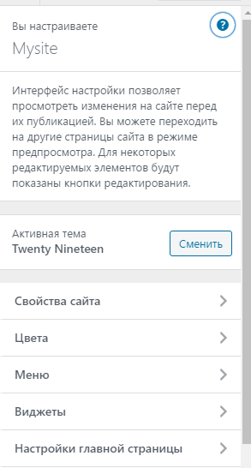
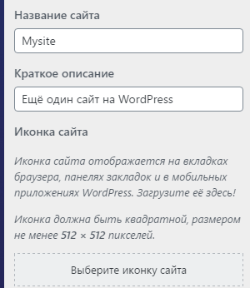
РЕДАКТИРОВАНИЕ НАЗВАНИЯ, ФОНА

Slide 17
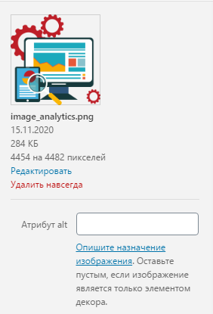
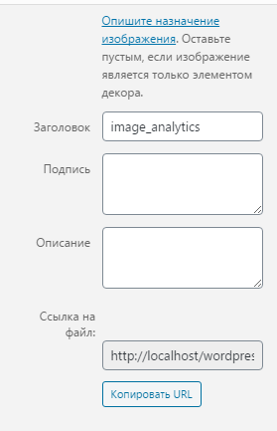
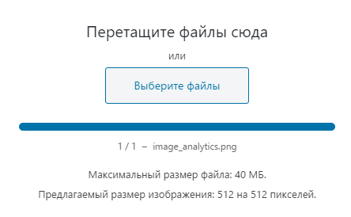
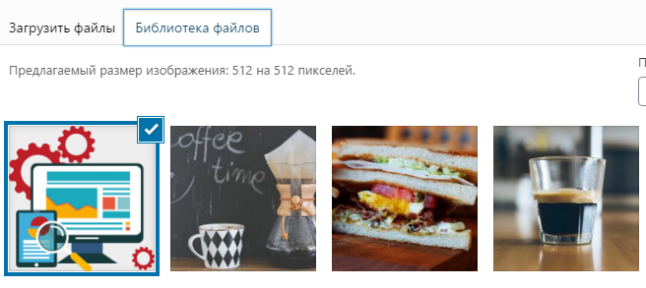
РЕДАКТИРОВАНИЕ ЛОГИТИПА

Slide 18
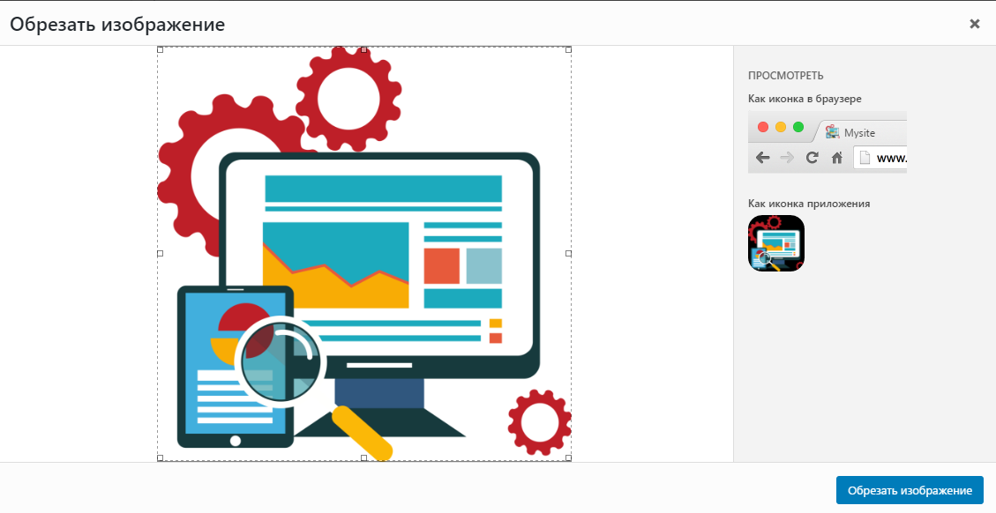
РЕДАКТИРОВАНИЕ ЛОГОТИПА

Slide 19
ЗАКРЕПЛЕНИЕ
Что такое дизайн веб-сайта?
Через какой раздел редактируется название и логотип веб-сайта?
Можете ли вы изменить коды шаблонов, если возможно, какой раздел будет изменен?

Slide 20
ЗАДАНИЕ ДЛЯ САМОСТОЯТЕЛЬНОЙ РАБОТЫ
Что такое виджеты и для каких целей они используются?
Как установить шаблон на веб-сайте?

